Slide 1



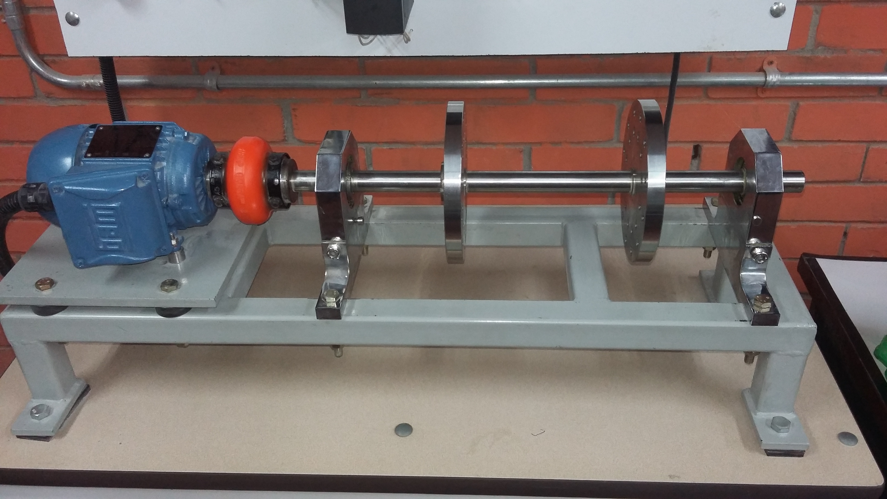
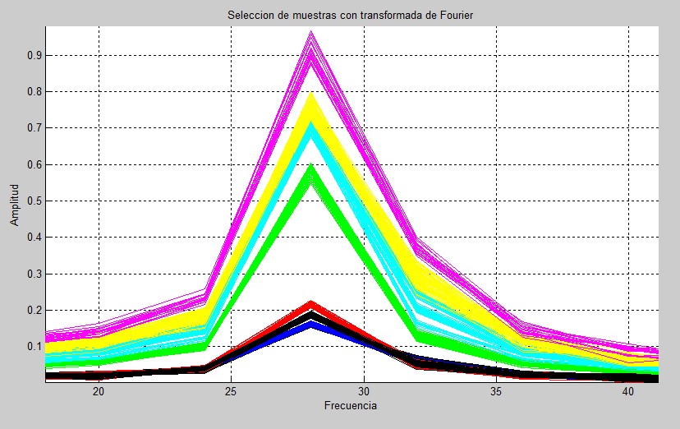
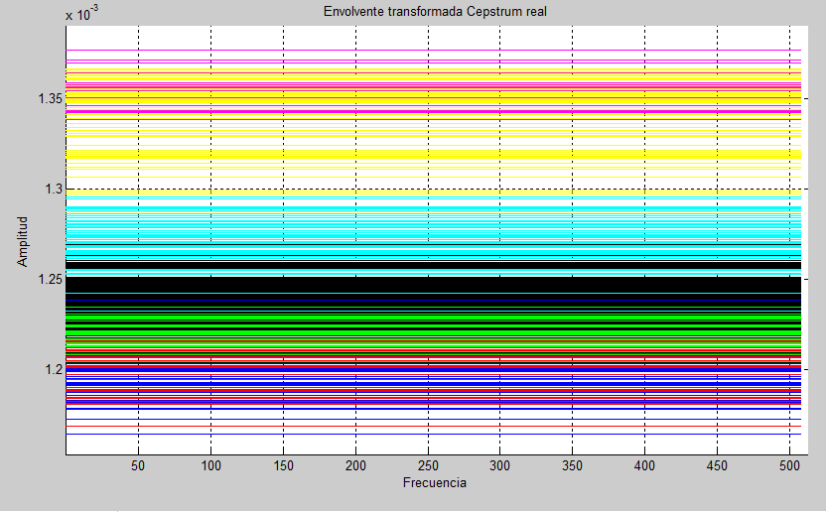
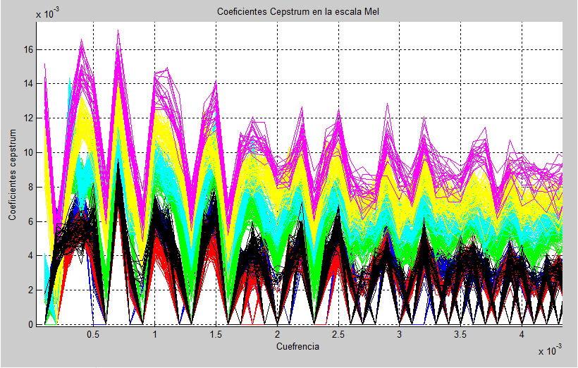
Caracterización de las señales de desbalanceó y desalineación para máquinas rotativas por medio de la transformada cepstrum.
Zanguña, Jairo; Sandoval, Camilo y Gómez, Jairo
Semillero de Investigación Evolución Tecnológica – EVOTEC
Adscrito Al grupo de Investigación GISEAC
Unidades Tecnológicas de Santander - UTS
II Encuentro Regional de Semilleros de Investigación, 23-24 de octubre de 2017
Ingeniería
Electromecánica
La presente investigación relaciona las características de los fenómenos de desbalanceó y desalineación. Él desbalanceó es un fenómeno propio de la fabricación de piezas para máquinas rotativas. La desalineación es un fenómeno producido por la falla en la concentricidad entre el eje conductor y el eje conducido. Estos fenómenos reducen en gran medida la vida útil de los elementos de apoyo, acoples y piezas en general de la máquina. Los fenómenos de desbalanceó y desalineación han sido poco estudiados aplicando el método de la transformada cepstrum desde su origen en 1963 con Bogert; se han realizado estudios donde es comparada con diferentes métodos para el análisis vibratorio en sismología, motores eléctricos y señales acústicas. La industria para ser competitiva requiere de profesionales que puedan diferenciar de una máquina en buen estado a una máquina con fallas en el funcionamiento la cual puede ocasionar perdidas económicas para el sector industrial. Dichas perdidas pueden verse disminuidas si se cuenta con un método que permita comparar las firmas de vibración de la máquina, en el cual de forma preliminar se pueda establecer la condición de la máquina evitando la subjetividad de un analizador de vibraciones o de una interpretación incorrecta de la firma de vibración por parte de personal de mantenimiento.
Resumen
Introducción
Tabla 1. Listado de variables
aplicar la metodología. Todas las variables tienen distancia euclidiana según sea el No del CCM respecto a GCAB, teniendo la mayor distancia la variable DBv2r2 y la menor distancia la variable DA05g.
Símbolo | Color | Descripción
GCAB | Negro | Grupo de control alineado y balanceado
DA05g | Negro | Desalineado 0,5 grados
DA10g | Azul | Desalineado 1,0 grados
DA15g | Rojo | Desalineado 1,5 grados
DBv1r1 | Verde | Desbalanceó volante 1 distancia 1
DBv1r2 | Cian | Desbalanceó volante 1 distancia 2
DBv2r1 | Amarillo | Desbalanceó volante 2 distancia 1
DBv2r2 | Magenta | Desbalanceó volante 2 distancia 2
La subjetividad del analizador de vibraciones en la comprensión de la vibración debida al desbalanceó y la desalineación en máquinas rotativas es muy elevada, ocasionando cambio de piezas innecesarias, paros prolongados de la máquina, entre otras circunstancias que elevan el costo del mantenimiento. El objetivo general de esta investigación es determinar si las fallas de desbalanceó y desalineación, se diferencian de un estado normal de la máquina. Los objetivos específicos son: obtener registros en el banco de vibraciones figura 1; de las fallas de la máquina y de su estado normal Tabla 1, determinar las características de los registros desarrollando un algoritmo en Matlab y establecer las diferencias que puedan existir en los registros por medio de la distancia euclidiana.
Resultados
El número de muestras necesario para una población infinita sin antecedentes con un error del 10 % es de 68 muestras. La figura 2, a) muestra el resultado de aplicar un algoritmo para la selección de muestras, él desbalanceó posee las mayores amplitudes; y b) muestra el resultado de aplicar la envolvente al cepstrum real; la gráfica no es muy clara ya que se combinan las variables. La figura 3, muestra los primeros 10 coeficientes cepstrum en la escala Mel (CCM). En la figura 4, se evidencian los resultados obtenidos después de
Figura 4. Relación de variables
Conclusiones
La transformada cepstrum permite diferenciar las fallas de alineación y balanceó por medio de la distancia euclidiana cuando se aplica la escala logarítmica Mel.
Las fallas debidas a la alineación se encuentran más cerca del GCAB y espaciadas a menor escala que las fallas debidas al balanceó según la distancia euclidiana.
Figura 1. Banco de Vibraciones.
Referencias
Metodología
Capacitación y manejo del banco de Vibraciones
Obtención de Muestras
Algoritmo en Matlab
Transformada Cepstrum de las Muestras
Caracteristicas de las Muestras
Distancia Euclidiana
Investigación descriptiva y correlacional;
Método Deductivo y
Técnica Experimental
a) b)
Gómez, D. (2011). Contribuciones al reconocimiento robusto de habla en redes de comunicaciones mediante transparametrización (Tesis Doctoral). Universidad Carlos III de Madrid. Leganés, España.
Morales, O. (2011). Análisis tiempo-frecuencia de señales de vibraciones mecánicas para la detección de fallos en máquinas (Tesis de Maestría). Universidad Nacional de Colombia, Manizales.
Figura 2. a) Gráfica para la selección de muestras. b) Envolvente de coeficientes cepstrum
Figura 3. Coeficientes cepstrum en Mel
II Encuentro Regional de Semilleros de Investigación UDI 2017

